Slide 1
14장 표현 언어와 JSTL
14.1 표현 언어란? ${표시할값}
14.2 표현 언어 내장 객체(내장 변수, ~p49)
14.3 표현 언어로 바인딩 속성 출력하기
14.4 커스텀 태그
14.5 JSP 표준 태그 라이브러리(JSTL)
14.6 Core 태그 라이브러리 사용 실습
14.7 Core 태그 라이브러리 실습 예제
14.8 다국어 태그 라이브러리 사용하기
14.9 한글을 아스키 코드로 변환하기
14.10 포매팅 태그 라이브러리 사용하기
14.11 문자열 처리 함수 사용하기
14.12 표현 언어와 JSTL을 이용환 회원 관리 실습

Slide 2
14장 표현 언어와 JSTL
14.1 표현 언어란?
JSP 표현식: <%=값 %>
표현 언어(Expression Language)
자바 코드가 들어가는 표현식을 좀 더 편리하게 사용하기 위해 JSP 2.0부터 도입된 데이터 출력 기능
표현 언어의 특징
기존 표현식보다 편리하게 값을 출력
변수와 여러 가지 연산자를 포함할 수 있음
JSP의 내장 객체에 저장된 속성 및 자바의 빈 속성도 표현 언어에서 출력할 수 있음
표현 언어 자체 내장 객체도 제공됨
JSP 페이지 생성 시 기본 설정은 표현 언어를 사용할 수 없음으로 되어 있슴
따라서, page 디렉티브 태그에서는 반드시 isELIgnored = false로 설정해야 함
표현 언어의 형식
${표현식 or 값}

Slide 3
14장 표현 언어와 JSTL
14.1 표현 언어란?
14.1.1 표현 언어에서 사용되는 자료형과 연산자
표현 언어에서 사용되는 자료형
자료형 | 설명
Boolean | true와 false 값을 가집니다
정수 | 0~9로 이루어진 값을 가지고 음수인 경우 마이너스(-)가 붙습니다.
실수 | 소수점(.)을 사용할 수 있고, 1.4e5와 같이 지수형으로 표현할 수 있습니다.
문자열 | 따옴표('hello’ 또는 "hello")와 같이 사용됩니다.
널 | null을 가집니다.

Slide 4
14장 표현 언어와 JSTL
14.1 표현 언어란?
표현 언어의 여러가지 연산자
연산자 종류 | 연산자 | 설명
산술 연산자 | + | 덧셈
 | - | 뺄셈
 | * | 곱셈
 | / 또는 div | 나눗셈
 | % 또는 mod | 나머지
비교 연산자 | == 또는 eq | 두 값이 같은지.
 | != 또는 ne | 값이 다른지 비교.
 | < 또는 lt | 값이 다른 값보다 작은지 비교.
 | > 또는 gt | 값이 다른 값보다 큰지 비교.
 | <= 또는 le | 값이 다른 값보다 작거나 같은지 비교.
 | >= 또는 ge | 값이 다른 값보다 크거나 같은지 비교.
논리 연산자 | && 또는 and | 논리곱 연산을 합니다.
 | || 또는 or | 논리합 연산을 합니다.
 | ! 또는 not | 부정 연산을 수행.
empty 연산자 | empty <값> | <값>이 null 이거나 빈 문자열이면 true를 반환.
조건 연산자 | <수식> ? <값1> : <값2> | <수식>의 결과값이 true이면 <값1>을 , false이면 <값2>를 반환.

Slide 5
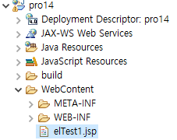
14장 표현 언어와 JSTL
14.1 표현 언어란?
14.1.2 JSP에서 표현 언어 사용 실습
1. 다음과 같이 실습 파일 elTest1.jsp를 준비합니다.

Slide 6
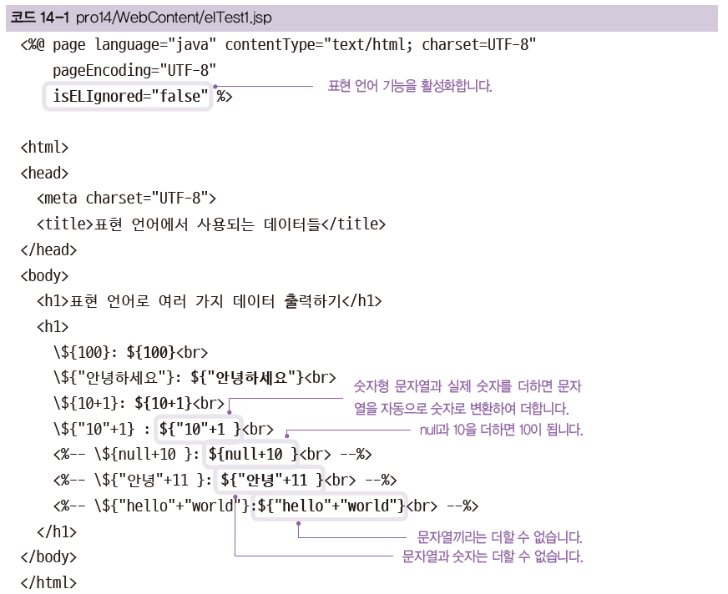
14장 표현 언어와 JSTL
14.1 표현 언어란?
2. 다음과 같이 elTest1.jsp를 작성합니다.

Slide 7
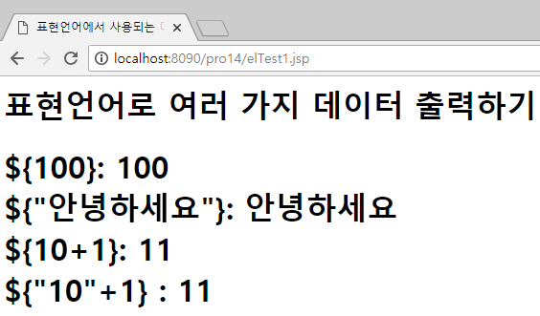
14장 표현 언어와 JSTL
14.1 표현 언어란?
3. http://localhost:8090/pro14/elTest1.jsp로 요청하여 실행 결과를 확인합니다.

Slide 8
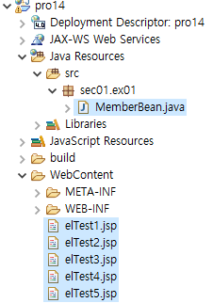
14장 표현 언어와 JSTL
14.1 표현 언어란?
14.1.3 표현 언어의 산술 연산자
1. 실습 파일 MemberBean.java와 elTest2~5.jsp를 준비합니다.

Slide 9
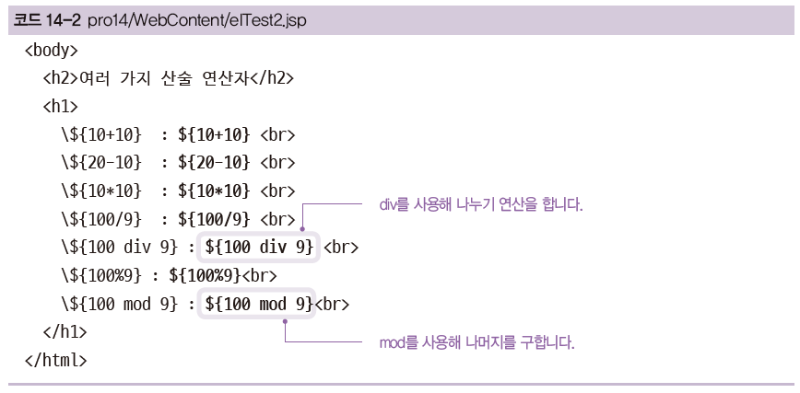
14장 표현 언어와 JSTL
14.1 표현 언어란?
2. elTest2.jsp를 다음과 같이 작성합니다.

Slide 10
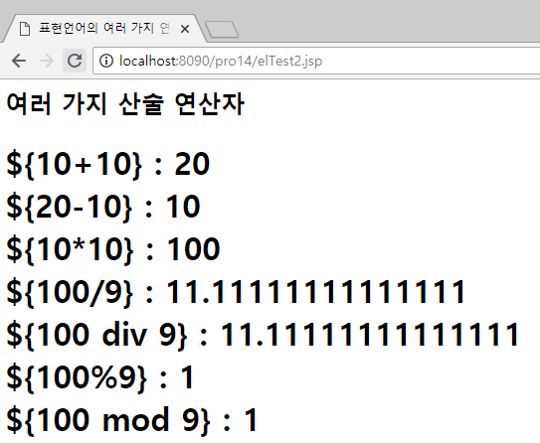
14장 표현 언어와 JSTL
14.1 표현 언어란?
3. http://localhost:8090/pro14/elTest2.jsp로 요청합니다.

Slide 11
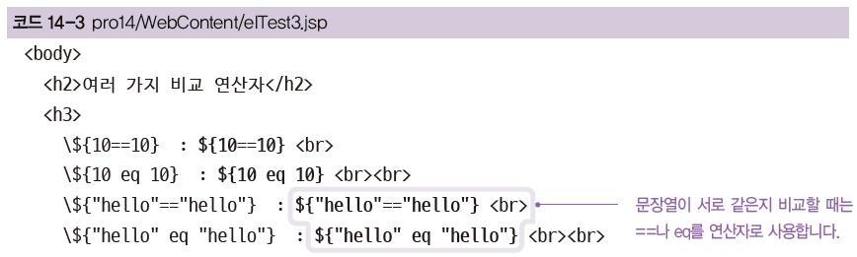
14장 표현 언어와 JSTL
14.1 표현 언어란?
14.1.4 표현 언어의 비교 연산자
1. 다음과 같이 elTest3.jsp를 작성합니다.

Slide 12
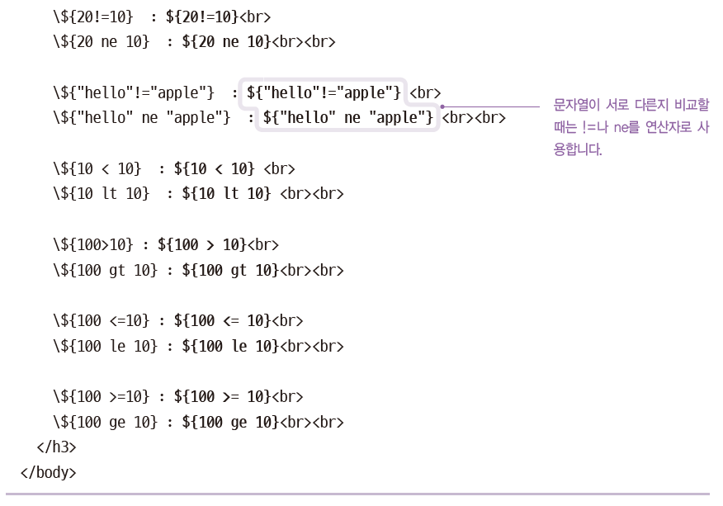
14장 표현 언어와 JSTL
14.1 표현 언어란?

Slide 13
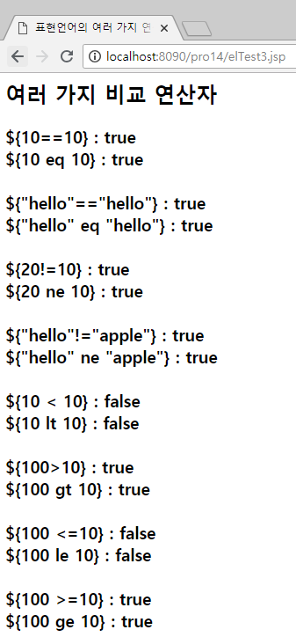
14장 표현 언어와 JSTL
14.1 표현 언어란?
2. http://localhost:8090/pro14/elTest3.jsp로 요청하여 실행 결과를 확인합니다.

Slide 14
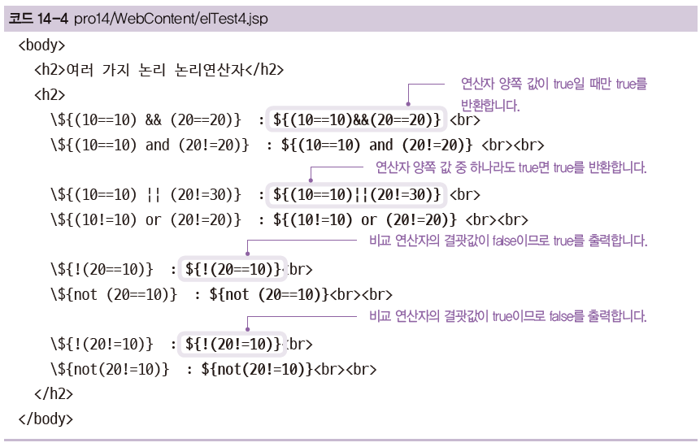
14장 표현 언어와 JSTL
14.1 표현 언어란?
14.1.5 표현 언어의 논리 연산자
1. 다음과 같이 elTest4.jsp를 작성합니다.

Slide 15
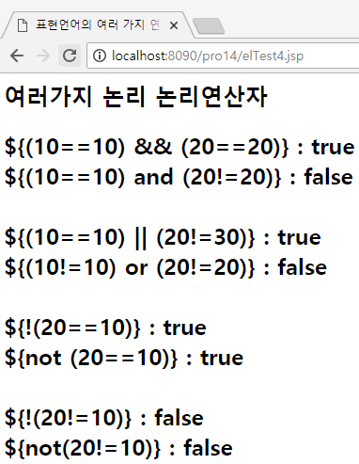
14장 표현 언어와 JSTL
14.1 표현 언어란?
2. http://localhost:8090/pro14/elTest4.jsp로 요청하여 실행 결과를 확인합니다.

Slide 16
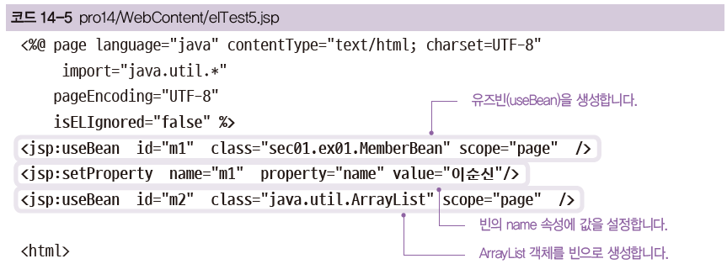
14장 표현 언어와 JSTL
14.1 표현 언어란?
14.1.6 표현 언어의 empty 연산자
1. elTest5.jsp를 다음과 같이 작성합니다.

Slide 17
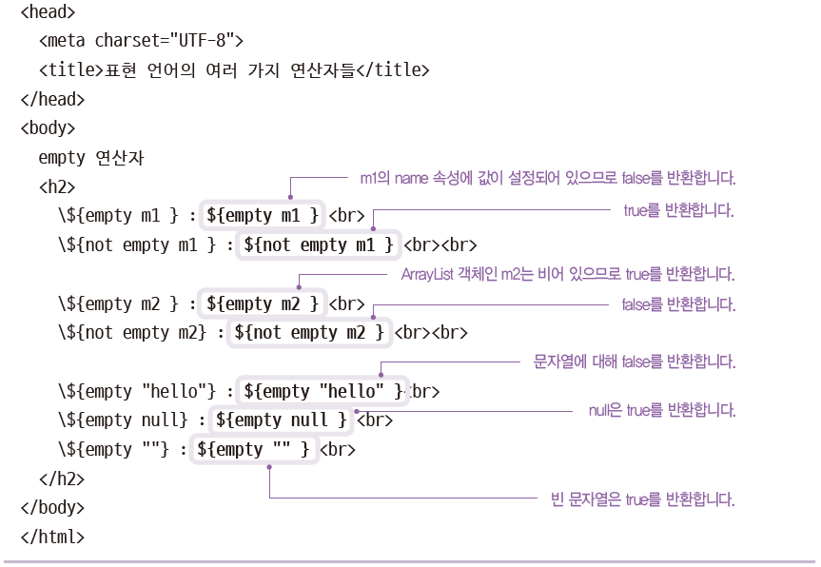
14장 표현 언어와 JSTL
14.1 표현 언어란?

Slide 18
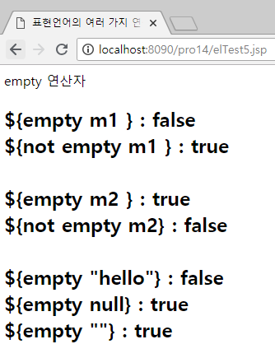
14장 표현 언어와 JSTL
14.1 표현 언어란?
2. http://localhost:8090/pro14/elTest5.jsp로 요청하여 실행 결과를 확인합니다.

Slide 19
14장 표현 언어와 JSTL
14.2 표현 언어 내장 객체(내장 변수)
14.2.1 표현 언어에서 제공하는 내장 객체의 종류와 기능
표현 언어에서 제공하는 여러 가지 내장 객체
구분 | 내장 객체 | 설명
스코프 | pageScope | JSP의 page와 같은 기능, page 영역에 바딩인된 객체를 참조.
 | requestScope | JSP의 request와 같은 기능, request에 바인딩된 객체를 참조.
 | sessionScope | JSP의 session과 같은 기능, session에 바인딩된 객체를 참조.
 | applicationScope | JSP의 application과 같은 기능, application에 바인딩된 객체를 참조
요청 매개변수 | param | request.getParameter() 메서드를 호출한 것과 같으며 한 개의 값을 전달하는 요청 매개변수를 처리
 | paramValues | request.getParameterValues() 메서드를 호출한 것과 같으며 여러 개의 값을 전달하는 요청 매개변수를 처리
헤더 값 | header | request.getHeader() 메서드를 호출한 것과 같으며 요청 헤더 이름의 정보를 단일 값으로 반환
 | headerValues | request.getHeader() 메서드를 호출한 것과 같으며 요청 헤더 이름의 정보를 배열로 반환
쿠키 값 | Cookies | 쿠키 이름의 값을 반환.
JSP 내용 | pageContext | pageContext 객체를 참조할 때 사용.
초기 매개변수 | initParam | 컨텍스트의 초기화 매개변수 이름의 값을 반환.

Slide 20
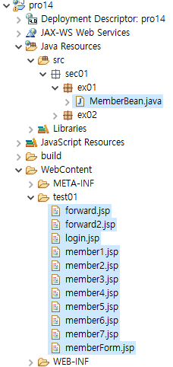
14장 표현 언어와 JSTL
14.2 표현 언어 내장 객체(내장 변수)
14.2.2 param 내장 객체 사용 실습
1. WebContent 폴더 하위에 test01 폴더를 생성한 후 다음과 같이 여러 개의 JSP 파일을 준비합니다.

Slide 21
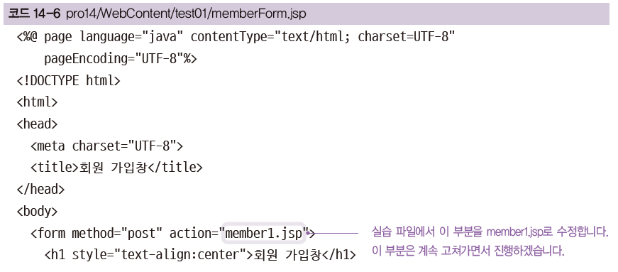
14장 표현 언어와 JSTL
14.2 표현 언어 내장 객체(내장 변수)
2. memberForm.jsp를 다음과 같이 작성합니다.
...

Slide 22
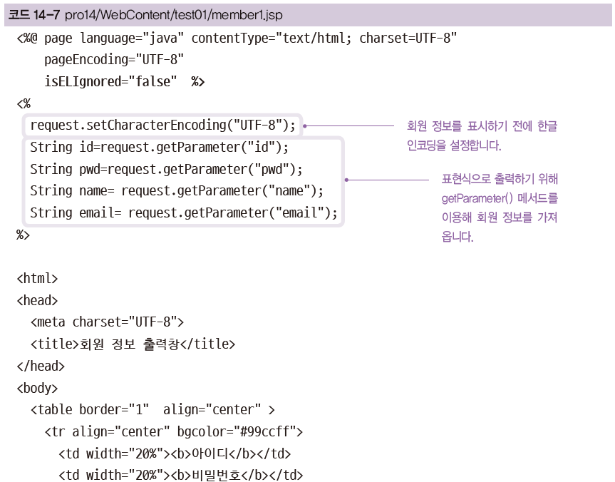
14장 표현 언어와 JSTL
14.2 표현 언어 내장 객체(내장 변수)
3. member1.jsp를 다음과 같이 작성합니다.

Slide 23
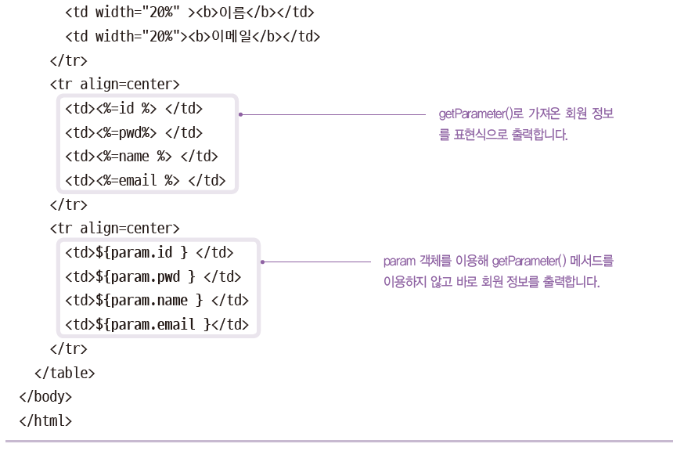
14장 표현 언어와 JSTL
14.2 표현 언어 내장 객체(내장 변수)

Slide 24
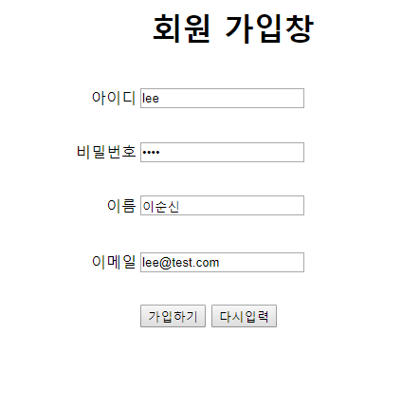
14장 표현 언어와 JSTL
14.2 표현 언어 내장 객체(내장 변수)
4. http:localhost:8090/pro14/test01/memberForm.jsp로 요청하여 회원 정보를 입력하고 가입하기를 클릭합니다.

Slide 25
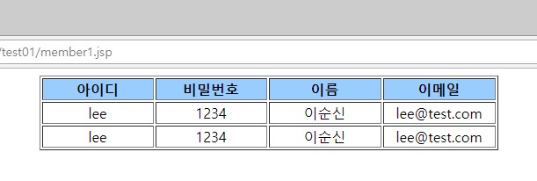
14장 표현 언어와 JSTL
14.2 표현 언어 내장 객체(내장 변수)
5. 실행 결과를 보면 회원 정보가 두 번 출력된 것을 알 수 있습니다.

Slide 26
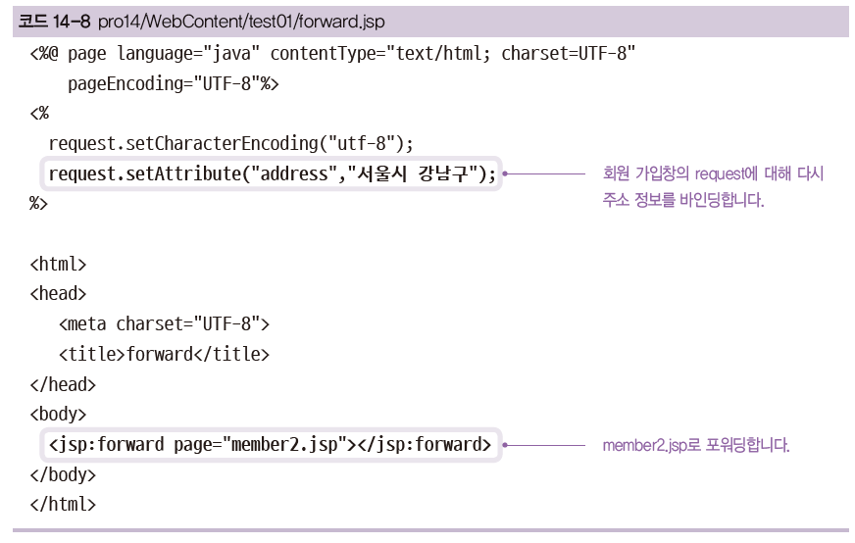
14장 표현 언어와 JSTL
14.2 표현 언어 내장 객체(내장 변수)
14.2.3 requestScope 객체 사용 실습
1. 회원 가입창인 memberForm.jsp의 action 속성을 forward.jsp로 수정하고 회원 정보를 입력한 후 forward.jsp로
전송합니다.
<form method="post" action=/pro14/test01/forward.jsp">
2. forward.jsp를 다음과 같이 작성합니다.

Slide 27
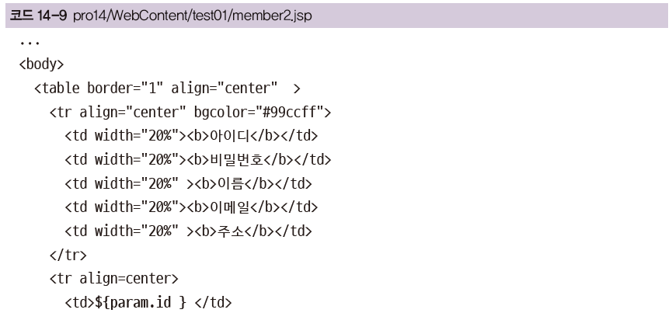
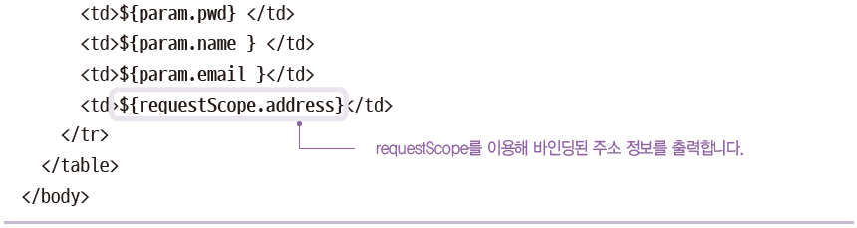
14장 표현 언어와 JSTL
14.2 표현 언어 내장 객체(내장 변수)
3. member2.jsp를 다음과 같이 작성합니다.

Slide 28
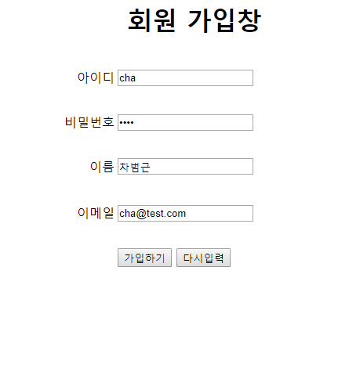
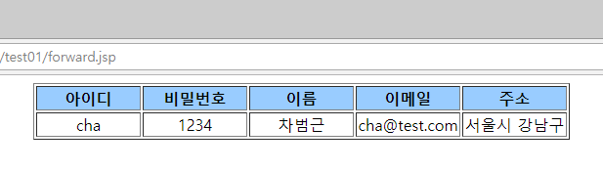
14장 표현 언어와 JSTL
14.2 표현 언어 내장 객체(내장 변수)
4. http://localhost:8090/pro14/test01/memberForm.jsp로 다시 요청하여 회원 가입창에 회원 정보를 입력하고
가입하기를 클릭합니다.
5. 회원 가입창에서 회원 정보와 함께 forward.jsp에서 request 객체에 바인딩한 주소도 출력합니다.

Slide 29
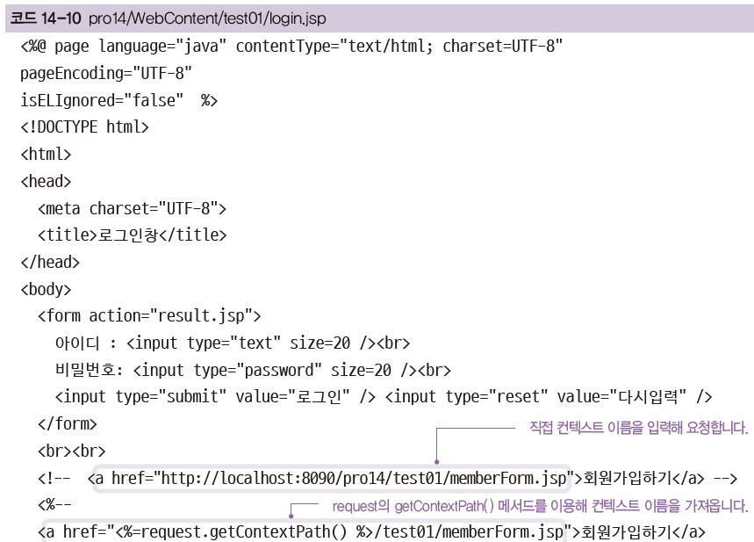
14장 표현 언어와 JSTL
14.2 표현 언어 내장 객체(내장 변수)
14.2.4 pageContext 객체 사용 실습
1. 다음과 같이 login.jsp를 작성합니다.

Slide 30
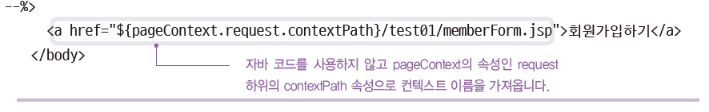
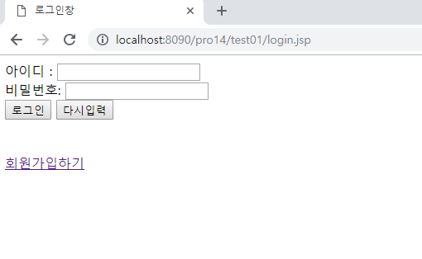
14장 표현 언어와 JSTL
14.2 표현 언어 내장 객체(내장 변수)
2. http://localhost:8090/pro14/test01/login.jsp로 로그인창을 요청하여 회원가입하기를 클릭합니다.

Slide 31
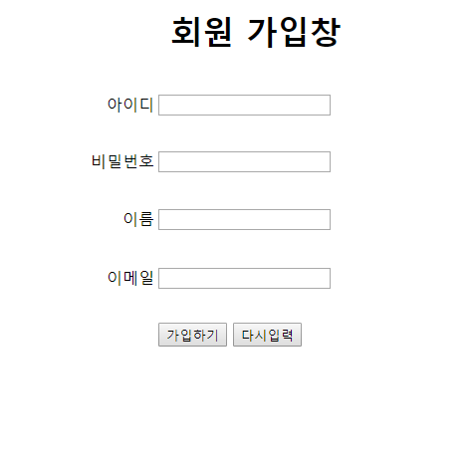
14장 표현 언어와 JSTL
14.2 표현 언어 내장 객체(내장 변수)
3. 회원 가입창으로 이동합니다.

Slide 32
14장 표현 언어와 JSTL
14.2 표현 언어 내장 객체(내장 변수)
14.2.5 빈 사용 실습
bean 속성 접근 방법
${빈이름.필드이름}
빈 속성 접근 실습
1. memberForm.jsp의 action 값을 member3.jsp로 수정합니다.

Slide 33
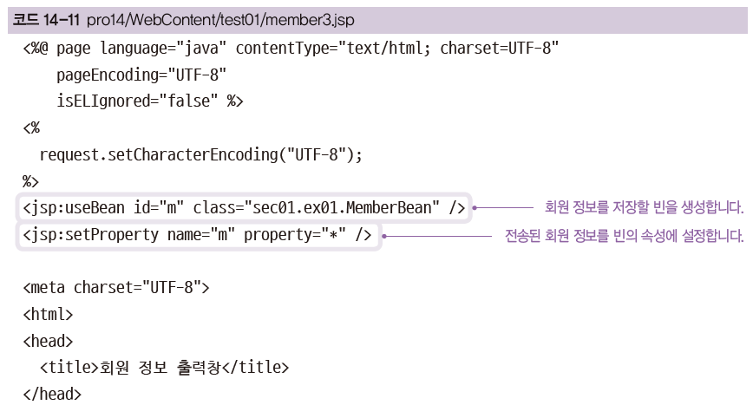
14장 표현 언어와 JSTL
14.2 표현 언어 내장 객체(내장 변수)
2. 다음과 같이 member3.jsp를 작성합니다.
...

Slide 34
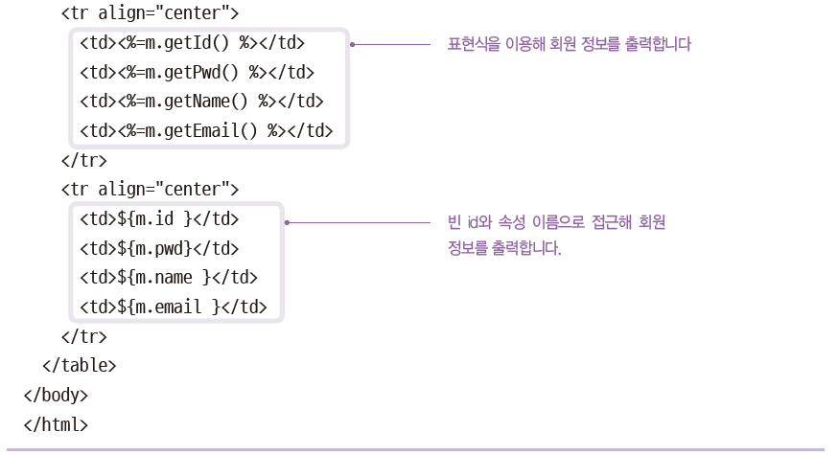
14장 표현 언어와 JSTL
14.2 표현 언어 내장 객체(내장 변수)

Slide 35
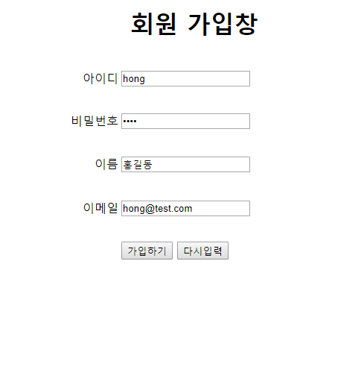
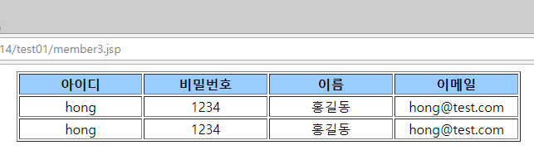
14장 표현 언어와 JSTL
14.2 표현 언어 내장 객체(내장 변수)
3. http://localhost:8090/pro14/test01/memberForm.jsp로 요청하여 회원 가입창에서 회원 정보를 입력한 후
가입하기를 클릭합니다.
4. 빈에 저장된 회원 정보를 출력합니다.

Slide 36
14장 표현 언어와 JSTL
14.2 표현 언어 내장 객체(내장 변수)
14.2.6 Collection 객체 사용 실습
Collection 객체 접근 형식
${Collection객체이름[index].속성이름 }
Index : Collection에 저장된 순서
속성이름: VO 객체의 변수이름 또는 입력페이지의 input란 이름
Collection 객체 접근 실습
1. memberForm.jsp의 action 값을 member4.jsp로 수정합니다.

Slide 37
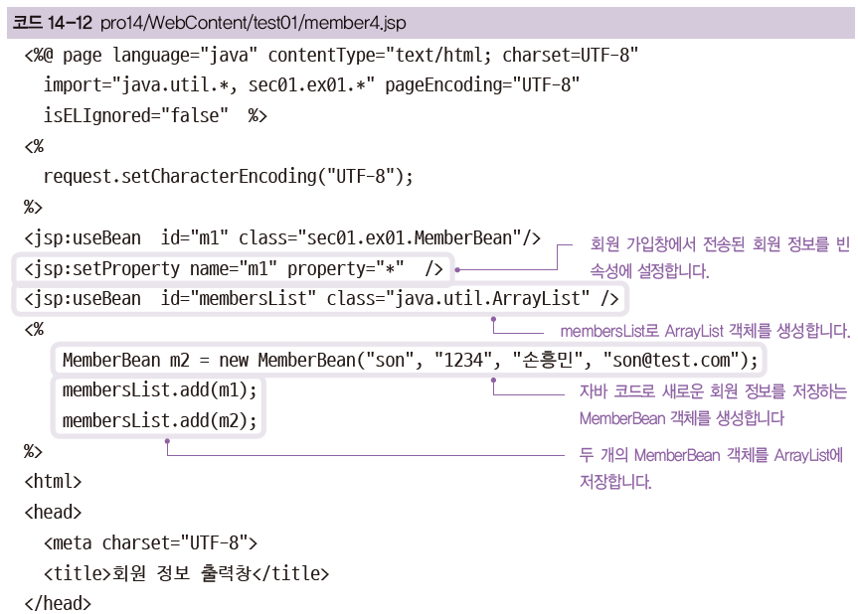
14장 표현 언어와 JSTL
14.2 표현 언어 내장 객체(내장 변수)
2. 다음과 같이 member4.jsp를 작성합니다.
....

Slide 38
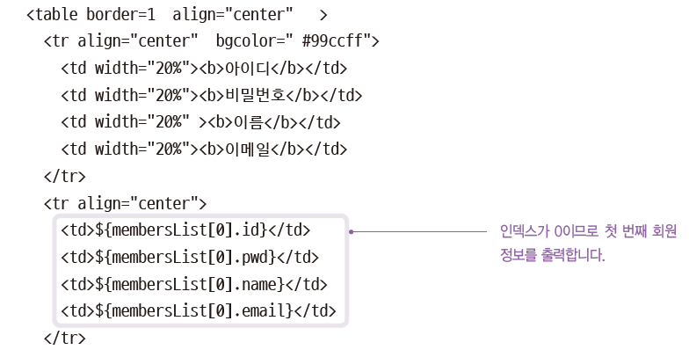
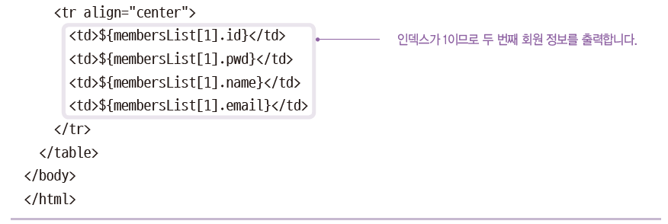
14장 표현 언어와 JSTL
14.2 표현 언어 내장 객체(내장 변수)

Slide 39
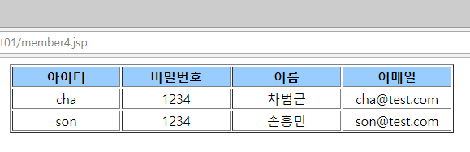
14장 표현 언어와 JSTL
14.2 표현 언어 내장 객체(내장 변수)
3. http://localhost:8090/pro14/test01/memberForm.jsp로 요청하여 회원 정보를 입력한 후 전송합니다.
4. ArrayList에 저장된 회원 정보를 출력합니다.

Slide 40
14장 표현 언어와 JSTL
14.2 표현 언어 내장 객체(내장 변수)
14.2.7 HashMap 사용 실습
HashMap에 저장된 객체에 접근하는 방법
${HashMap객체이름.키이름}
1. memberForm.jsp의 action 값을 member5.jsp로 수정합니다.
HashMap객체에, ArrayList객체가 있고,
ArrayList객체에 빈 객체가 있는 경우,
${HashMap객체이름.ArrayList객체이름[인덱스].빈객체의필드명}

Slide 41
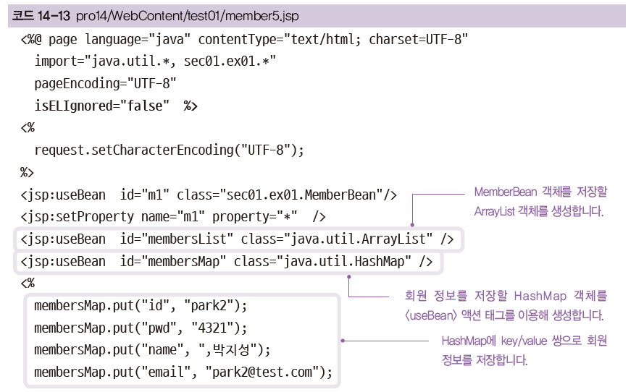
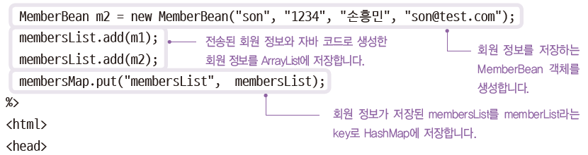
14장 표현 언어와 JSTL
14.2 표현 언어 내장 객체(내장 변수)
2. member5.jsp를 다음과 같이 작성합니다.

Slide 42
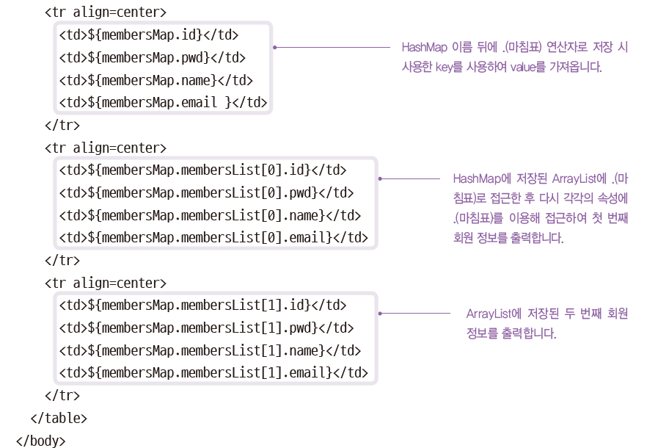
14장 표현 언어와 JSTL
14.2 표현 언어 내장 객체(내장 변수)
...

Slide 43
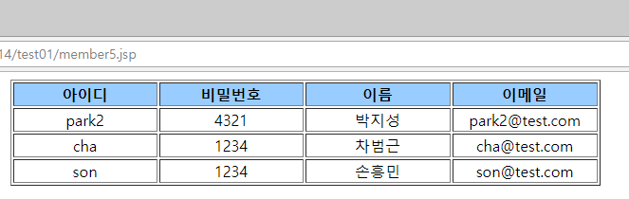
14장 표현 언어와 JSTL
14.2 표현 언어 내장 객체(내장 변수)
3. http://localhost:8090/pro14/test01/memberForm.jsp로 요청하여 회원 정보를 입력한 후 가입하기를
클릭합니다.
4. HashMap에 저장된 회원 정보를 출력합니다.

Slide 44
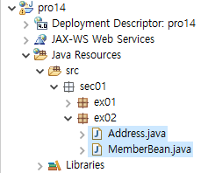
14장 표현 언어와 JSTL
14.2 표현 언어 내장 객체(내장 변수)
14.2.8 has-a 관계 빈 사용 실습(상속이 아닙니다, 포함관계를 의미합니다.)
has-a 관계 빈 속성 접근 방법
${부모빈이름.자식속성이름.속성이름}
has-a 관계 빈 속성 접근 실습
1. sec01.ex02 패키지를 만들고 MemberBean 클래스와 Address 클래스를 준비합니다.

Slide 45
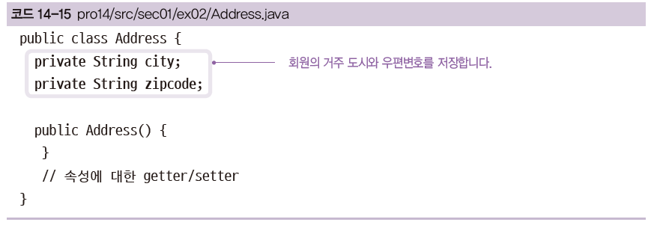
14장 표현 언어와 JSTL
14.2 표현 언어 내장 객체(내장 변수)
2. memberForm.jsp의 action 값을 member6.jsp로 수정합니다.
3. 회원의 거주 도시와 우편번호를 저장하는 자식 클래스 Address를 다음과 같이 작성합니다.

Slide 46
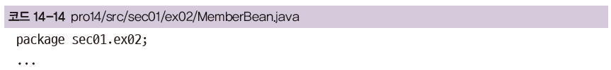
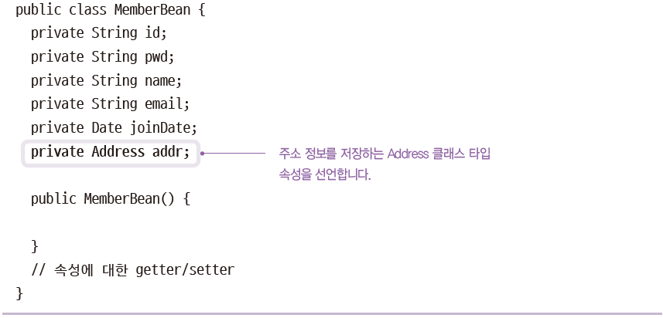
14장 표현 언어와 JSTL
14.2 표현 언어 내장 객체(내장 변수)
4. MemberBean 클래스를 다음과 같이 작성합니다.
password

Slide 47
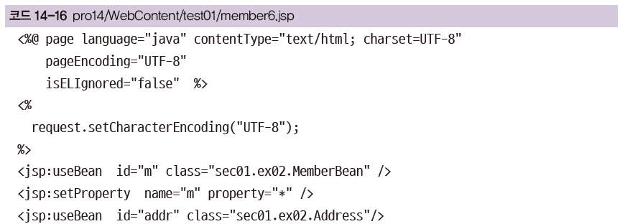
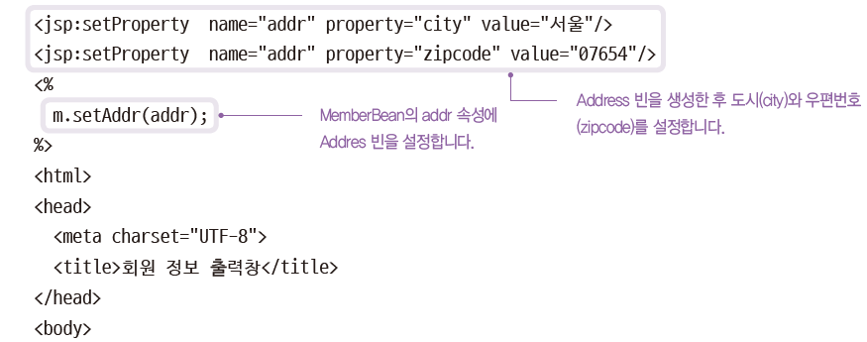
14장 표현 언어와 JSTL
14.2 표현 언어 내장 객체(내장 변수)
5. member6.jsp를 다음과 같이 작성합니다.

Slide 48
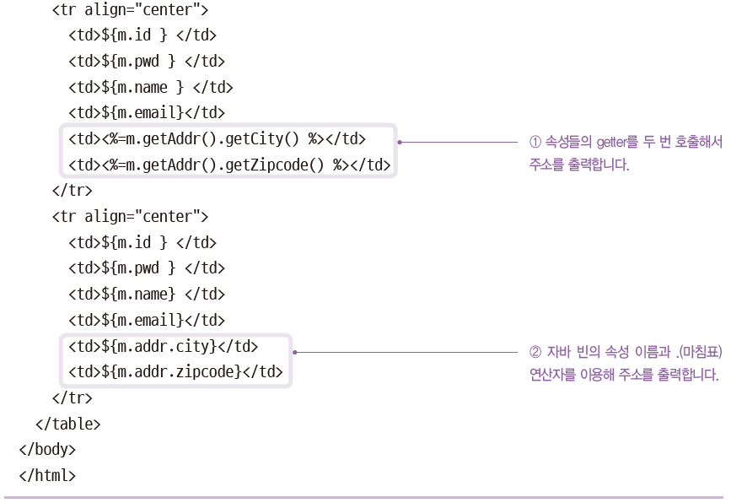
14장 표현 언어와 JSTL
14.2 표현 언어 내장 객체(내장 변수)
...

Slide 49
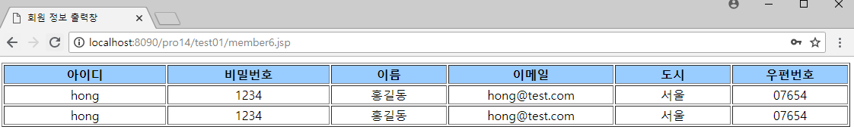
14장 표현 언어와 JSTL
14.2 표현 언어 내장 객체(내장 변수)
6. 브라우저에 요청하여 회원 가입창에서 회원 정보를 입력하고 가입하기를 클릭합니다.
7. 출력창에서 has-a 관계의 속성 값인 주소 정보를 출력합니다.

Slide 50
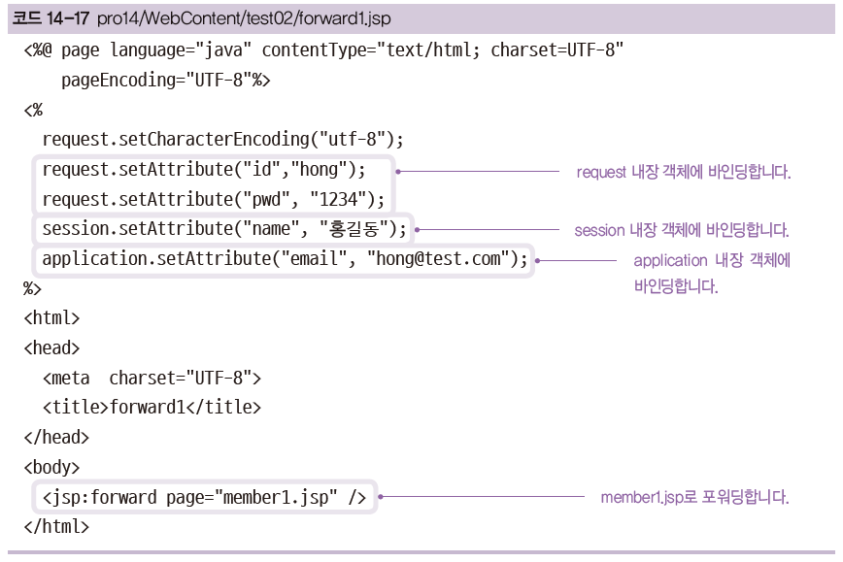
14장 표현 언어와 JSTL
14.3 표현 언어로 바인딩 속성 출력하기
14.3.1 내장 객체 속성 값 출력 실습
1. 첫 번째 JSP인 forward1.jsp를 다음과 같이 작성합니다.
request에 바인딩 건 값들을
다른 서블릿으로 전달하기 위해서

Slide 51


14장 표현 언어와 JSTL
14.3 표현 언어로 바인딩 속성 출력하기
2. 두 번째 JSP인 member1.jsp를 다음과 같이 작성합니다.
...

Slide 52

14장 표현 언어와 JSTL
14.3 표현 언어로 바인딩 속성 출력하기
3. http://localhost:8090/pro14/test02/forward1.jsp로 요청합니다.

Slide 53

14장 표현 언어와 JSTL
14.3 표현 언어로 바인딩 속성 출력하기
4. 다음과 같이 forward2.jsp에서 MemberBean 객체를 생성하고 속성에 회원 정보를 설정합니다.

Slide 54

14장 표현 언어와 JSTL
14.3 표현 언어로 바인딩 속성 출력하기
5. member2.jsp를 다음과 같이 작성합니다.

Slide 55

14장 표현 언어와 JSTL
14.3 표현 언어로 바인딩 속성 출력하기
6. http://localhost:8090/pro14/test02/forward2.jsp로 요청하여 실행 결과를 확인합니다.

Slide 56

14장 표현 언어와 JSTL
14.3 표현 언어로 바인딩 속성 출력하기
7. 이번에는 request에 회원 정보를 저장한 ArrayList를 바인딩하고 다시 출력해 보겠습니다.

Slide 57

14장 표현 언어와 JSTL
14.3 표현 언어로 바인딩 속성 출력하기
8. member3.jsp를 다음과 같이 작성합니다.

Slide 58

14장 표현 언어와 JSTL
14.3 표현 언어로 바인딩 속성 출력하기
9. http://localhost:8090/pro14/test02/forwar3.jsp로 요청합니다.

Slide 59

14장 표현 언어와 JSTL
14.3 표현 언어로 바인딩 속성 출력하기
14.3.2 스코프 우선순위
1. forward4.jsp를 다음과 같이 작성합니다.
표현 언어에서 같은 이름의 속성에 대한 우선순위 실습
page > request > session > application

Slide 60


14장 표현 언어와 JSTL
14.3 표현 언어로 바인딩 속성 출력하기
2. member4.jsp를 다음과 같이 작성합니다.
...

Slide 61


14장 표현 언어와 JSTL
14.3 표현 언어로 바인딩 속성 출력하기
3. http://localhost:8090/pro14/test02/forwar4.jsp로 요청합니다. 주소를 보면 request에 바인딩된 값이
출력된 것을 알 수 있습니다.
4. 이번에는 forward4.jsp의 request에 바인딩하는 부분을 주석 처리합니다.

Slide 62

14장 표현 언어와 JSTL
14.3 표현 언어로 바인딩 속성 출력하기
5. 다시 회원 가입창에서 가입하기를 클릭하면 다음과 같이 session에서 바인딩한 주소가 출력되는 것을
확인할 수 있습니다.
표현 언어에서 같은 이름의 속성에 대한 우선순위
page > request > session > application
[참고]JSP의 page 내장 객체에는 값을
바인딩 걸 수 없습니다.

Slide 63
14장 표현 언어와 JSTL
14.4 커스텀 태그
커스텀 태그(Custom Tag)
표현언어를 보다 편리하게 사용하도록 제공되는 라이브러리 기반 추가 태그입니다.
액션 태그나 표현 언어를 사용하면서 조건식이나 반복문 등의 자바 코드를 제거하기 위해서 도입된 기능
커스텀 태그(Custom Tag) 종류
JSTL(JSP Standard Tag Library)
- JSP 페이지에서 가장 많이 사용하는 기능을 태그로 제공하며,
JSTL 라이브러리를 따로 설치해서 사용함
개발자나 프레임워크에서 추가적으로 제공되는 커스텀 태그
- 개발자가 필요에 의해 만들거나 즈로 프레임워크에서 추가로 제공되는 태그로,
대부분의 경우, 스트러츠나 스프링 프레임워크에서 미리 만들어서 제공되는 태그입니다.

Slide 64
14장 표현 언어와 JSTL
14.5 JSP 표준 태그 라이브러리(JSTL)
표준 태그 라이브러리(JSP Standard Tag Library)
커스텀 태그 중 가장 많이 사용되는 태그를 표준화하여 라이브러리로 제공
여러 가지 표준 라이브러리 태그(JSTL)
라이브러리 | 세부 기능 | 접두어 | 관련 URI
코어 | 변수 지원, 흐름 제어, 반복문 처리, URL 처리 | c | http://java.sun.com/jsp/jstl/core
국제화 | 지역, 메시지 형식, 숫자 및 날짜 형식 | fmt | http://java.sun.com/jsp/jstl/fmt
XML | XML 코어, 흐름 제어, XML 변환 | x | http://java.sun.com/jsp/jstl/xml
데이터베이스 | SQL | sql | http://java.sun.com/jsp/jstl/sql
함수 | 컬렉션 처리, 문자열 처리 | fn | http://java.sun.com/jsp/jstl/functions

Slide 65

14장 표현 언어와 JSTL
14.5 JSP 표준 태그 라이브러리(JSTL)
JSTL 라이브러리 다운로드 및 설치
1. http://tomcat.apache.org/download-taglibs.cgi 접속해서 네 개의 jar파일을 다운로드합니다.

Slide 66

14장 표현 언어와 JSTL
14.5 JSP 표준 태그 라이브러리(JSTL)
2. 네 개의 파일을 모두 로컬 PC에 저장합니다.

Slide 67

14장 표현 언어와 JSTL
14.5 JSP 표준 태그 라이브러리(JSTL)
3. 이 파일들을 복사해 프로젝트의 WEB-INF 폴더에 있는 lib 폴더에 붙여 넣습니다.

Slide 68
14장 표현 언어와 JSTL
14.6 Core 태그 라이브러리 사용하기
Core 태그 라이브러리 기능
자바로 구현한 변수 선언, 조건식 ,반복문 기능 등을 태그로 대체함
사용 전 반드시 taglib 디렉티브 태그를 선언해야 함. <%@ taglib prefix="c" uri="http://java.sun.com/jsp/jstl/core" %>
여러 가지 Core 태그 라이브러리 기능
기능 | 태그 | 설명
변수 지원 | <c:set> | JSP 페이지에서 변수를 지정합니다.
 | <c:remove> | 지정된 변수를 제거합니다.
흐름 제어 | <c:if> | 조건문을 사용합니다.
 | <c:choose> | switch문을 사용합니다. <c:when>과 <c:otherwise> 서브 태그를 갖습니다.
 | <c:forEach> | 반복문을 사용합니다.
 | <c:forTokens> | 구분자로 분리된 각각의 토큰을 처리할 때 사용합니다.
URL 처리 | <c:import> | URL을 이용해 다른 자원을 JSP 페이지에 추가합니다.
 | <c:redirect> | response.sendRedirect() 기능을 수행합니다.
 | <c:url> | 요청 매개변수로부터 URL을 생성합니다.
기타 태그 | <c:catch> | 예외 처리에 사용합니다.
 | <c:out> | JspWriter에 내용을 처리한 후 출력합니다.

Slide 69
14장 표현 언어와 JSTL
14.6 Core 태그 라이브러리 사용하기
14.6.1 <c:set> 태그를 이용한 실습
<c:set> 형식
<c:set var="변수 이름" value="변수값" [scope="접근범위"] />
-var: 사용할 변수이름
-value : 변수에 저장할 값
-scope: 접근 범위(page, requst, session, application 중 하나)
14.6.2 <c:remove> 태그를 이용한 실습
<c:remove> 형식
<c:remove var="변수 이름" [scope="접근범위"] />
-var: 제거할 변수 이름
-scope: 접근 범위(page, requst, session, application 중 하나)

Slide 70

14장 표현 언어와 JSTL
14.6 Core 태그 라이브러리 사용하기
프로젝트의 WebContext 디렉터리 하위에 test03 디렉터리를 만들고 앞으로 실습에서 작성되는 JSP
파일을 저장합니다.

Slide 71

14장 표현 언어와 JSTL
14.6 Core 태그 라이브러리 사용하기
2. member1.jsp를 작성합니다.

Slide 72

14장 표현 언어와 JSTL
14.6 Core 태그 라이브러리 사용하기

Slide 73

14장 표현 언어와 JSTL
14.6 Core 태그 라이브러리 사용하기
3. http://localhost:8090/pro14/test03/member1.jsp로 요청합니다. 표현 언어로 변수의 값을 출력합니다.

Slide 74


14장 표현 언어와 JSTL
14.6 Core 태그 라이브러리 사용하기
<c:set> 태그로 빈 속성이름 줄여서 사용하기

Slide 75


14장 표현 언어와 JSTL
14.6 Core 태그 라이브러리 사용하기

Slide 76

14장 표현 언어와 JSTL
14.6 Core 태그 라이브러리 사용하기

Slide 77

14장 표현 언어와 JSTL
14.6 Core 태그 라이브러리 사용하기
실행결과

Slide 78
14장 표현 언어와 JSTL
14.6 Core 태그 라이브러리 사용하기
14.6.2 <c:remove> 태그를 이용한 실습
<c:remove> 형식
<c:remove var="변수 이름" [scope="접근범위"] />
-var: 제거할 변수 이름
-scope: 접근 범위(page, requst, session, application 중 하나)

Slide 79


14장 표현 언어와 JSTL
14.6 Core 태그 라이브러리 사용하기
1. member3.jsp를 다음과 같이 작성합니다.
...

Slide 80

14장 표현 언어와 JSTL
14.6 Core 태그 라이브러리 사용하기
2. http://localhost:8090/pro14/test03/member3.jsp로 요청합니다.
<c:remove> 태그를 이용해 변수 age와 height를 삭제했기 때문에 아무 값도 출력되지 않습니다.

Slide 81
14장 표현 언어와 JSTL
14.6 Core 태그 라이브러리 사용하기
14.6.3 <c:if> 태그를 이용한 실습
<c:if> 태그
조건문을 대체하는 태그
<c:if> 태그 형식
<c:if test="${조건식}" var="변수 이름" [scope="접근범위"] >
...
</c:if>
-test 속성: 표현 언어를 이용해 수행할 조건식 위치(필수)
-var 속성: 조건식의 결과값(true/false)을 저장할 변수지정(선택)
-scope 속성: 변수의 접근 범위(page, request, session, application 중 하나, 선택)
<c:if> 태그의 test 속성의 조건이 true이면,
<c:if>와 </c:if> 태그 사이의 HTML 내용이 처리됩니다.
<c:if> 태그의 test 속성의 조건이 false이면,
<c:if>와 </c:if> 태그 사이의 HTML 내용이 처리되지 않습니다.

Slide 82

14장 표현 언어와 JSTL
14.6 Core 태그 라이브러리 사용하기
1. 다음과 같이 member4.jsp를 작성합니다.

Slide 83


14장 표현 언어와 JSTL
14.6 Core 태그 라이브러리 사용하기

Slide 84

14장 표현 언어와 JSTL
14.6 Core 태그 라이브러리 사용하기
2. http://localhost:8090/pro14/test03/member4.jsp로 요청하여 실행 결과를 확인합니다.

Slide 85
14장 표현 언어와 JSTL
14.6 Core 태그 라이브러리 사용하기
14.6.4 <c:choose><c:when> 태그를 이용한 실습
<c:choose> 태그
자바의 switch-case 문의 기능을 수행함.
<c:choose><c:when> 태그 형식
<c:choose>
<c:when test="조건식1">본문내용1</c:when>
<c:when test="조건식2">본문내용2</c:when>
...
<c:otherwise>본문내용n</c:otherwise>
</c:choose>
-test 속성: 표현 언어를 이용해 평가할 조건식을 지정

Slide 86

14장 표현 언어와 JSTL
14.6 Core 태그 라이브러리 사용하기
앞의 실습에서 작성한 member3.jsp를 복사해서 Member5.jsp를 생성한 후, 교재의 내용을 <table> 태그의 첫 행 밑에 작성합니다.
1. 다음과 같이 member5.jsp를 작성합니다.

Slide 87


14장 표현 언어와 JSTL
14.6 Core 태그 라이브러리 사용하기
2. http://localhost:8090/pro14/test03/member5.jsp로 요청합니다.
먼저 name 변수를 정상적으로 선언한 후 브라우저에서 요청 시 회원 정보를 출력합니다.
3. 이번에는 다음과 같이 name 변수를 주석 처리합니다.

Slide 88

14장 표현 언어와 JSTL
14.6 Core 태그 라이브러리 사용하기
4. 브라우저에서 재요청 시 오류 메시지를 출력합니다.

Slide 89
14장 표현 언어와 JSTL
14.6 Core 태그 라이브러리 사용하기
14.6.5 <c:forEach> 태그를 이용한 실습
<c:forEach> 태그
JSP 페이지에서 반복문을 수행하는 태그(Java의 for문에 해당함)
<c:forEach> 태그 형식
<c:forEach var= "for문 내부에서 사용할 변수 이름“
items=“${리스트가 받아올 배열이름(즉,반복할 객체이름)}”
begin=“시작숫자” end=“종료숫자“ step=“증가간격값”
varStatus=“상태용 변수”>
//반복해서 표시할 내용 혹은 반복해서 표시될 HTML 내용
</c:forEach>
- Items를 사용하거나 또는 begin, end, step 속성을 사용합니다.
-var: 반복할 변수 이름(for문 내부에서 사용할 변수 이름)
-items: ${리스트가 받아올 배열이름, 즉 반복할 객체이름}
-begin: 반복 시작값
-end: 반복 종료값
-step: 한 번 반복할 때마다 반복 변수를 증가 시킬 값
varStatus: 반복 상태 속성

Slide 90
14장 표현 언어와 JSTL
14.6 Core 태그 라이브러리 사용하기
varStatus의 속성
속성 | 값 | 설명
index | int | items에서 정의한 항목을 가리키는 index 번호입니다. 0부터 시작합니다.
count | int | 몇 번째 반복인지 나타냅니다. 1부터 시작합니다.
first | boolean | 첫 번째 반복인지 나타냅니다.
last | boolean | 마지막 반복인지 나타냅니다.
[예 varStatus 속성의 이해를 돕기 위한 예]
<c:forEach items="${items}" var=“item" varStatus="status">
//반복할 내용
</c:foreach>
- 위에서 varStatus에 설정된 상태용 변수가 status일 때,
${status.current}➔ 현재 아이템
${status.index}➔ 0부터의 인덱스 순서(항목순서)
${status.count}➔ 1부터의 순서(처음부터의 반복횟수)
${status.first} ➔ 현재 루프가 처음인지 여부(true/false)
${status.last} ➔ 현재 루프가 마지막인지 여부(true/false)
${status.begin}➔반복의 시작 값
${status.end} ➔ 반복의 끝 값
${status.step} ➔ 다음 반복과의 간격 값

Slide 91

14장 표현 언어와 JSTL
14.6 Core 태그 라이브러리 사용하기
1. member6.jsp를 다음과 같이 작성합니다.

Slide 92

14장 표현 언어와 JSTL
14.6 Core 태그 라이브러리 사용하기

Slide 93

14장 표현 언어와 JSTL
14.6 Core 태그 라이브러리 사용하기
2. http://localhost:8090/pro14/test03/member6.jsp로 요청하여 결과를 확인합니다.

Slide 94


14장 표현 언어와 JSTL
14.6 Core 태그 라이브러리 사용하기
3. 이번에는 <c:forEach> 태그를 이용해 ArrayList에 저장된 회원 정보를 출력해 보겠습니다.

Slide 95

14장 표현 언어와 JSTL
14.6 Core 태그 라이브러리 사용하기

Slide 96

14장 표현 언어와 JSTL
14.6 Core 태그 라이브러리 사용하기
4. http://localhost:8090/pro14/test03/member7.jsp로 요청하여 결과를 확인합니다.

Slide 97

14장 표현 언어와 JSTL
14.6 Core 태그 라이브러리 사용하기
5. 이번에는 <c:forEach>문의 items 속성에 membersList를 할당한 후 실행하여 자동으로 var의 member에
membersList의 MemberBean 객체가 차례대로 할당되도록 member8.jsp를 작성합니다.
member7.jsp를 복사하여
member8.jsp를 생성한 후,
<c:forEach> 태그의 내용만 적절히
수정합니다.

Slide 98

14장 표현 언어와 JSTL
14.6 Core 태그 라이브러리 사용하기
6. http://localhost:8090/pro14/test03/member8.jsp로 요청하여 결과를 확인합니다.

Slide 99
14장 표현 언어와 JSTL
14.6 Core 태그 라이브러리 사용하기
14.6.6 <c:url> 태그를 이용한 실습
<c:url> 태그
JSP 페이지에서 URL 정보를 저장하는 기능
<c:url> 태그 형식
<c:url var="변수 이름" value="URL경로" [scope=“접근범위"] >
[<c:param name="매개변수이름" value="전달값" /> ]
...
</c:url>
-var : url이 저장된 변수
-value : 생성할 URL
-scope: 변수의 접근 범위(page, request, session, application 중 하나)

Slide 100

14장 표현 언어와 JSTL
14.6 Core 태그 라이브러리 사용하기
1. urlTest.jsp를 다음과 같이 작성합니다.

Slide 101


14장 표현 언어와 JSTL
14.6 Core 태그 라이브러리 사용하기
2. http://localhost:8090/pro14/test03/urlTest.jsp로 요청한 후 회원정보출력을 클릭합니다.
3. 매개변수로 전달된 회원 정보를 출력합니다.

Slide 102
14장 표현 언어와 JSTL
14.6 Core 태그 라이브러리 사용하기
14.6.7 <c:redirect> 태그를 이용한 실습
<c:redirect> 태그
response.sendRedirect() 기능을 대체함
<c:redirect> 태그 형식
<c:redirect url="redirect할 URL">
[ <c:param name="매개변수이름" value="전달값" /> ]
...
</c:redirect>
-url : 리다이렉트될 URL이 저장될 변수

Slide 103

14장 표현 언어와 JSTL
14.6 Core 태그 라이브러리 사용하기
1. <c:redirect> 태그를 이용해 회원 정보 출력창으로 리다이렉트합니다. 리다이렉트하면서 회원 정보를
매개변수로 전달합니다.

Slide 104

14장 표현 언어와 JSTL
14.6 Core 태그 라이브러리 사용하기
2. http:localhost:8090/pro14/test03/redirectTest.jsp로 요청하면 test01/member1.jsp로 리다이렉트됩니다.
그러면서 매개변수로 전달한 회원 정보를 출력합니다.

Slide 105
14장 표현 언어와 JSTL
14.6 Core 태그 라이브러리 사용하기
14.6.8 <c:out> 태그를 이용한 실습
<c:outt> 태그
화면에 지정한 값을 출력하는 기능
<c:out> 태그 형식
<c:out value="출력값" default="기본값" [escapeXml="boolean값"] />
-value : 출력할 값
-default : value에 지정된 값이 없을 때 출력할 기본값
-exscaleXml : escape 문자의 변환여부 지정(생략할 수 있으며 기본값은 true)

Slide 106

14장 표현 언어와 JSTL
14.6 Core 태그 라이브러리 사용하기
1. 다음은 회원 가입창에서 입력한 회원 정보를 전달받아 <c:out> 태그를 이용해 화면에 출력하는 예제입니다.
...

Slide 107

14장 표현 언어와 JSTL
14.6 Core 태그 라이브러리 사용하기
2. member9.jsp를 다음과 같이 작성합니다. <c:out> 태그를 이용해 전송된 매개변수 값들을 출력합니다.
...

Slide 108

14장 표현 언어와 JSTL
14.6 Core 태그 라이브러리 사용하기
3. http:localhost:8090/pro14/test03/memberForm.jsp로 요청하여 회원 가입창에서 회원 정보를 입력한 후
가입하기를 클릭합니다.
4. 그러면 <c:out> 태그를 이용해 전송된 회원 정보를 출력합니다.

Slide 109
14장 표현 언어와 JSTL
14.6 Core 태그 라이브러리 사용하기
c:out 태그에서 escapeXml 속성이(기본값은 true), false일 때 변환되는 문자
특수문자 | 이스케이프 문자 | 표시되는 문자
< | &lt; | <
> | &gt; | >
& | &amp; | &
' | &#039; | '
" | &#034; | "
빈칸 | &nbsp; | 빈칸

Slide 110

14장 표현 언어와 JSTL
14.6 Core 태그 라이브러리 사용하기
1. escapeXml.jsp를 다음과 같이 작성합니다. <c:out> 태그의 escapeXml 속성을 이용해 변환된 문자를 특수
문자로 변환합니다.

Slide 111

14장 표현 언어와 JSTL
14.6 Core 태그 라이브러리 사용하기
2. http:localhost:8090/pro14/test03/escapeXml.jsp로 요청하여 결과를 확인합니다.

Slide 112

14장 표현 언어와 JSTL
14.7 Core 태그 라이브러리 실습 예제
14.7.1 로그인 예제
1. 프로젝트의 WebContent 폴더에 실습 파일들을 저장할 test04 폴더를 만들고 다음과 같이 여러 개의 JSP
파일들을 준비합니다.
pro12에서 실습한 내용을
표현언어를 이용하여
다시 작성해봅니다.

Slide 113

14장 표현 언어와 JSTL
14.7 Core 태그 라이브러리 실습 예제
2. 로그인창에서 ID와 비밀번호를 입력한 후 로그인을 클릭할 수 있도록 login.jsp를 작성합니다.

Slide 114

14장 표현 언어와 JSTL
14.7 Core 태그 라이브러리 실습 예제
3. 이번에는 result.jsp를 다음과 같이 작성합니다.

Slide 115


14장 표현 언어와 JSTL
14.7 Core 태그 라이브러리 실습 예제
4. http:localhost:8090/pro14/test04/login.jsp로 요청하여 ID와 비밀번호를 입력한 후 로그인을 클릭합니다.
5. ID를 정상적으로 입력한 경우 로그인 메시지를 출력합니다.

Slide 116

14장 표현 언어와 JSTL
14.7 Core 태그 라이브러리 실습 예제
6. ID를 입력하지 않고 로그인한 경우 다시 로그인하라는 메시지를 출력합니다.

Slide 117


14장 표현 언어와 JSTL
14.7 Core 태그 라이브러리 실습 예제
7. 이번에는 <c:if>로 이중 조건문을 구현하도록 다음과 같이 result2.jsp를 작성합니다. 로그인 시 admin으로
로그인하면 관리자 화면을 출력합니다.

Slide 118


14장 표현 언어와 JSTL
14.7 Core 태그 라이브러리 실습 예제
8. http:localhost:8090/pro14/test04/login.jsp로 요청하여 admin으로 로그인합니다.
9. 다음과 같이 관리자 화면을 출력합니다.

Slide 119

14장 표현 언어와 JSTL
14.7 Core 태그 라이브러리 실습 예제
10. 다른 ID로 로그인 시 로그인 메시지를 출력합니다.

Slide 120

14장 표현 언어와 JSTL
14.7 Core 태그 라이브러리 실습 예제
14.7.2 학점 변환기 예제
1. 다음과 같이 scoreTest.jsp를 작성합니다. 학점으로 변환할 시험 점수를 입력한 후 scoreResult1.jsp
로 전송합니다.

Slide 121


14장 표현 언어와 JSTL
14.7 Core 태그 라이브러리 실습 예제
2. 다음과 같이 scoreResult1.jsp를 작성합니다.

Slide 122


14장 표현 언어와 JSTL
14.7 Core 태그 라이브러리 실습 예제
3. http:localhost:8090/pro14/test04/scoreTest.jsp로 요청하여 시험 점수 입력 페이지에서 점수를 입력하고
학점변환을 클릭합니다.
4. 변환된 학점을 출력합니다.

Slide 123


14장 표현 언어와 JSTL
14.7 Core 태그 라이브러리 실습 예제
5. 학점 변환 시 <c:choose> 태그를 이용해 시험 점수가 0~100점 사이인지를 먼저 체크한 후 전송된 시험 점수가
유효 범위이면 그 다음에 학점을 변환하도록 다음과 같이 scoreResult2.jsp를 작성합니다.
...

Slide 124


14장 표현 언어와 JSTL
14.7 Core 태그 라이브러리 실습 예제
6. http:localhost:8090/pro14/test04/scoreTest.jsp로 다시 요청하여 정상적인 시험 점수를 입력합니다.
7. 이번에는 시험 점수의 유효 범위인 0~100을 벗어나는 값을 일부러 입력합니다.

Slide 125

14장 표현 언어와 JSTL
14.7 Core 태그 라이브러리 실습 예제
14.7.3 구구단 출력 예제
1. 다음과 같이 gugu.jsp를 작성합니다. 구구단 입력창에서 구구단 수를 입력한 후 입력한 단수를
guguResult1.jsp로 전송합니다.

Slide 126

14장 표현 언어와 JSTL
14.7 Core 태그 라이브러리 실습 예제
2. 전송된 단수를 가져와 <c:forEach> 태그를 이용해서 <tr> 태그에 연속적으로 구구단을 출력하도록
guguResult1.jsp를 작성합니다.

Slide 127


14장 표현 언어와 JSTL
14.7 Core 태그 라이브러리 실습 예제
3. http:localhost:8090/pro14/test04/gugu.jsp로 요청하여 구구단 입력창에서 단수를 입력한 후 구구단
출력을 클릭합니다.
4. 전송된 단수를 이용해 구구단을 출력합니다.

Slide 128


14장 표현 언어와 JSTL
14.7 Core 태그 라이브러리 실습 예제
5. 앞에서와 마찬가지로 이 예제를 응용해 보겠습니다. <c:if> 태그를 이용해 구구단을 출력하면서 테이블 각 행의
배경색을 교대로 출력하도록 수정해 보겠습니다.
...

Slide 129

14장 표현 언어와 JSTL
14.7 Core 태그 라이브러리 실습 예제
6. http:localhost:8090/pro14/test04/gugu.jsp로 요청하여 구구단 입력창에서 단수 입력 후 전송하면 행들의
색이 교대로 변경되어 출력됩니다.

Slide 130


14장 표현 언어와 JSTL
14.7 Core 태그 라이브러리 실습 예제
14.7.1 이미지 리스트 출력 예제
1. 다음과 같이 imageList.jsp를 작성합니다. <c:forEach> 태그를 이용해 <ul> 태그 안에 <li> 태그를
연속해서 출력하여 이미지를 나타냅니다.

Slide 131

14장 표현 언어와 JSTL
14.7 Core 태그 라이브러리 실습 예제
2. http:localhost:8090/pro14/test04/imageList.jsp로 요청하여 실행 결과를 확인합니다.

Slide 132

14장 표현 언어와 JSTL
14.8 다국어 태그 라이브러리 사용하기
다국어 쇼핑몰

Slide 133

14장 표현 언어와 JSTL
14.8 다국어 태그 라이브러리 사용하기
다국어 쇼핑몰

Slide 134
14장 표현 언어와 JSTL
14.8 다국어 태그 라이브러리 사용하기
다국어 태그 라이브러리 종류
분류 | 태그 | 설명
다국어 | <fmt:setLocale> | Locale(언어)을 지정합니다.
 | <fmt:message> | 지정한 언어에 해당하는 언어를 표시합니다.
 | <fmt:setBundle> | 사용할 번들을 지정합니다.
 | <fmt:setParam> | 전달할 매개변수를 지정합니다.
 | <fmt:requestEncoding> | 요청 매개변수의 문자 인코딩을 지정합니다.

Slide 135

14장 표현 언어와 JSTL
14.9 한글을 아스키 코드로 변환하기
14.9.1 Properties Editor 설치하기
1. 이클립스 상단 메뉴에서 Help > Install New Software를 선택합니다.

Slide 136

14장 표현 언어와 JSTL
14.9 한글을 아스키 코드로 변환하기
2. Add...를 클릭합니다.

Slide 137

14장 표현 언어와 JSTL
14.9 한글을 아스키 코드로 변환하기
3. Name은 Properties Editor로, Location은 http://propedit.sourceforge.jp/eclipse/updates로 입력하고
Add를 클릭합니다.

Slide 138

14장 표현 언어와 JSTL
14.9 한글을 아스키 코드로 변환하기
4. PropertiesEditor 항목을 선택한 후 Next를 클릭합니다.

Slide 139

14장 표현 언어와 JSTL
14.9 한글을 아스키 코드로 변환하기
5. Install Details 화면이 나타나면 Next를 클릭합니다.

Slide 140

14장 표현 언어와 JSTL
14.9 한글을 아스키 코드로 변환하기
6. 라이선스 정책에 동의한 후 Finish를 클릭합니다.

Slide 141

14장 표현 언어와 JSTL
14.9 한글을 아스키 코드로 변환하기
7. 설치 후 이클립스를 재실행할지 묻는 창이 나타나면 Restart Now를 클릭합니다

Slide 142

14장 표현 언어와 JSTL
14.9 한글을 아스키 코드로 변환하기
14.9.2 한글 아스키 파일 만들기
1. 프로젝트의 src 폴더에 resource 패키지를 생성하고 마우스 오른쪽 버튼을 클릭한 후 New >Other...를
선택합니다.
웹 브라우저에서 아래의 주소페이지를 엽니다.
https://civan.tistory.com/112

Slide 143

14장 표현 언어와 JSTL
14.9 한글을 아스키 코드로 변환하기
2. General 항목의 File을 선택한 후 Next를 클릭합니다.

Slide 144

14장 표현 언어와 JSTL
14.9 한글을 아스키 코드로 변환하기
3. 파일 이름으로 member.properties를 입력한 후 Finish를 클릭합니다.

Slide 145


14장 표현 언어와 JSTL
14.9 한글을 아스키 코드로 변환하기
4. resource 패키지에 member.properties가 생성된 것을 확인할 수 있습니다.
5. 같은 방법으로 member_ko.properties와 member_en.properties 파일을 생성합니다.

Slide 146


14장 표현 언어와 JSTL
14.9 한글을 아스키 코드로 변환하기
6. member.properties 파일을 열어 키/값 쌍으로 회원 정보를 한글로 작성한 후 저장합니다.
7, 8 스텝은 필요 없습니다.
7. 작성한 회원 정보 전체를 마우스로 드래그한 후 오른쪽 버튼을 클릭해 Unicode표시를 선택합니다.

Slide 147


14장 표현 언어와 JSTL
14.9 한글을 아스키 코드로 변환하기
8. 창에 표시된 아스키 코드 전체를 마우스로 드래그한 후 CTRL + C 를 눌러 복사합니다.
9. member_ko.properties 파일을 열어 붙여 넣은 후 저장합니다.
저장된 파일을 확인하면,
이미 유니코드로 저장되어 있습니다.

Slide 148

14장 표현 언어와 JSTL
14.9 한글을 아스키 코드로 변환하기
10. member_en.properties 파일을 열어 동일한 key에 대한 회원 정보를 영어로 따로 입력합니다.

Slide 149

14장 표현 언어와 JSTL
14.9 한글을 아스키 코드로 변환하기
14.9.3 JSP 페이지에 다국어 표시하기
1. 먼저 프로젝트의 WebContent 폴더에 test05 폴더를 만든 후 message1.jsp 파일을 저장합니다.

Slide 150

14장 표현 언어와 JSTL
14.9 한글을 아스키 코드로 변환하기
2. message1.jsp 파일을 다음과 같이 작성합니다.

Slide 151

14장 표현 언어와 JSTL
14.9 한글을 아스키 코드로 변환하기

Slide 152

14장 표현 언어와 JSTL
14.9 한글을 아스키 코드로 변환하기
3. http://localhost:8090/pro14/test05/message1.jsp로 요청합니다. 최초 요청 시 한글로 회원 정보를
출력합니다.

Slide 153


14장 표현 언어와 JSTL
14.9 한글을 아스키 코드로 변환하기
4. message1.jsp에서 한글 locale을 주석 처리하고 영어 locale을 활성화합니다.
5. 브라우저에서 다시 요청하면 다음과 같이 영어로 회원 정보를 출력합니다.

Slide 154
14장 표현 언어와 JSTL
14.10 포매팅 태그 라이브러리 사용하기
포매팅 태그 라이브러리
JSP 페이지에서 가격, 날짜 ,문자열을 원하는 형식으로 표시할 수 있음
포매팅 태그 라이브러리 종류
분류 | 태그 | 설명
포매팅 | <fmt:timeZone> | 둘 다 지정한 국가의 시간을 지정하는 태그입니다. 그러나 <fmt:timeZone> 태그의 경우 태그를 열고 닫는 영역 안에서만 적용된다는 차이점이 있습니다.
 | <fmt:setTimeZone>
 | <fmt:formatNumber> | 표시할 숫자의 형식을 지정합니다
 | <fmt:formatDate> | 지정한 형식의 날짜를 표시합니다.

Slide 155
14장 표현 언어와 JSTL
14.10 포매팅 태그 라이브러리 사용하기
<formatNumber> 태그의 여러 가지 속성
속성 | 설명
value | 출력될 숫자를 지정합니다.
type | 출력된 타입을 지정합니다. percent인 경우 %, number인 경우 숫자, currency인 경우 통화 형식으로 출력합니다.
dateStyle | 날짜의 출력 형식을 지정합니다. DateFormat 클래스의 full, long, medium, short 등이 지정되어 있습니다.
groupingUsed | 콤마(,)등 기호로 구분 여부를 지정합니다. 이 속성이 true이면 50000이 50,000으로 표시됩니다.기본값은 true입니다.
currencyCode | 통화 코드를 지정합니다. 한국 원화는 KRW입니다.
currentSimbol | 통화를 표시할 때 사용할 기호를 표시합니다.
var | <formatNumber> 태그 결과를 저장할 변수의 이름을 지정합니다.
scope | 변수의 접근 범위를 지정합니다.
pattern | 숫자가 출력될 양식을 지정합니다. 자바의 DecimalFormat 클래스에 정의된 형식을 따릅니다.

Slide 156
14장 표현 언어와 JSTL
14.10 포매팅 태그 라이브러리 사용하기
<formatDate> 태그의 여러 가지 속성
속성 | 설명
value | 포맷될 날짜를 지정합니다.
type | 포매팅할 타입을 지정합니다. date인 경우 날짜만, time인 경우 시간만, both인 경우 모두 지정합니다.
dateStyle | 날짜의 출력 형식을 지정합니다. DateFormat 클래스의 full, long, medium, short 등이 지정되어 있습니다.
timeStyle | 시간 출력 형식을 지정합니다. 자바 클래스 DateFormat에 정의된 형식을 사용합니다
pattern | 직접 출력 형식을 지정합니다. 자바 클래스 SimpleDateFormat에 지정된 패턴을 사용합니다.
timeZone | 특정 나라 시간대로 시간을 설정합니다.

Slide 157

14장 표현 언어와 JSTL
14.10 포매팅 태그 라이브러리 사용하기
14.10.1 포매팅 태그 라이브러리 사용 실습
1. 다음과 같이 formatTest.jsp 파일을 준비합니다.

Slide 158

14장 표현 언어와 JSTL
14.10 포매팅 태그 라이브러리 사용하기
2. 다음과 같이 formatTest.jsp를 작성합니다.

Slide 159

14장 표현 언어와 JSTL
14.10 포매팅 태그 라이브러리 사용하기

Slide 160

14장 표현 언어와 JSTL
14.10 포매팅 태그 라이브러리 사용하기

Slide 161

14장 표현 언어와 JSTL
14.10 포매팅 태그 라이브러리 사용하기
3. http://localhost:8090/pro14/test05/formatTest.jsp로 요청하여 실행 결과를 확인합니다.

Slide 162
14장 표현 언어와 JSTL
14.11 문자열 처리 함수 사용하기
문자열 처리 함수
자바에서 문자열 처리 기능을 JSTL에서 함수로 제공함
JSTL에서 제공하는 여러 가지 문자열 함수
함수 | 반환 | 설명
fn:contains(A,B) | boolean | 문자열 A에 문자열 B가 포함되어 있는지 확인합니다
fn:endWith(A, B) | boolean | 문자열 A의 끝이 B로 끝나는지 확인합니다.
fn:indexOf(A, B) | int | 문자열 A에서 B가 처음으로 위치하는 인덱스(index)를 반환합니다.
fn:length(A) | int | 문자열 A의 전체 길이를 반환합니다.
fn:replace(A, B, C) | String | 문자열 A에서 B까지 해당되는 문자를 찾아 C로 변환합니다.
fn:toLowerCase(A) | String | A를 모두 소문자로 변환합니다
fn:toUpperCase(A) | String | A를 모두 대문자로 변환합니다
fn:substring(A, B, C) | String | A에서 인덱스 번호 B에서 C까지 해당하는 문자열을 반환합니다.
fn:split(A, B) | String[ ] | A에서 B에서 지정한 문자열로 나누어 배열로 반환합니다.
fn:trim(A) | String | 문자열 A에서 앞뒤 공백을 제거합니다.

Slide 163

14장 표현 언어와 JSTL
14.11 문자열 처리 함수 사용하기
1. 그럼 JSTL의 문자열 함수를 사용하여 문자열을 출력하는 예제를 실습해 보겠습니다. 다음과 같이 실습 파일
fnTest.jsp를 준비합니다.

Slide 164

14장 표현 언어와 JSTL
14.11 문자열 처리 함수 사용하기
2. fnTest.jsp를 다음과 같이 작성합니다.

Slide 165

14장 표현 언어와 JSTL
14.11 문자열 처리 함수 사용하기

Slide 166

14장 표현 언어와 JSTL
14.11 문자열 처리 함수 사용하기
3. http://localhost:8090/pro14/test05/fnTest.jsp로 요청하여 실행 결과를 확인합니다.

Slide 167

14장 표현 언어와 JSTL
14.12 표현 언어와 JSTL을 이용한 회원 관리
1. sec02.ex01 패키지를 만들고 13장에서 사용한 MemberBean 클래스와 MemberDAO 클래스를
복사해 붙여 넣습니다. 그리고 test06 폴더를 만들고 member_action.jsp, memberForm.jsp, memberList.jsp를
생성합니다.

Slide 168

14장 표현 언어와 JSTL
14.12 표현 언어와 JSTL을 이용한 회원 관리
2. memberForm.jsp를 다음과 같이 작성합니다.
pro13/WebContent/memberForm.jsp
파일을 복사해서 생성한 후, 수정합니다.

Slide 169

14장 표현 언어와 JSTL
14.12 표현 언어와 JSTL을 이용한 회원 관리
3. member_action.jsp를 다음과 같이 작성합니다.

Slide 170

14장 표현 언어와 JSTL
14.12 표현 언어와 JSTL을 이용한 회원 관리

Slide 171

14장 표현 언어와 JSTL
14.12 표현 언어와 JSTL을 이용한 회원 관리
4. memberList.jsp를 다음과 같이 작성합니다. 자바 코드를 이용하지 않고 표현 언어와 JSTL만 사용하여 회원
정보를 표시합니다.
pro13/WebContent/member2.jsp
파일의 내용을 복사해서
생성한 memberList.jsp 파일에 붙여넣고
교재내용대로 수정합니다.

Slide 172


14장 표현 언어와 JSTL
14.12 표현 언어와 JSTL을 이용한 회원 관리

Slide 173


14장 표현 언어와 JSTL
14.12 표현 언어와 JSTL을 이용한 회원 관리
5. http://localhost:8090/pro14/test06/memberForm.jsp로 요청합니다. 회원 가입창에서 회원 정보를 입력한
후 가입하기를 클릭합니다.
실행결과

